Slide 1

2.6三次样条插值
什么是样条:
是 指飞机或轮船等的制造过程中为描绘
出光滑的外形曲线(放样)所用的工具
样条本质上是一段一段的三次多项式拼合而成的曲线
在拼接处,不仅函数是连续的,且一阶和二阶导数也是连续的
1946年,Schoenberg将样条引入数学,即所谓的样条函数
三次样条插值函数
定义1.

Slide 2
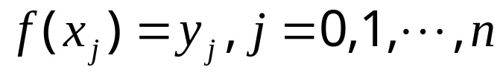
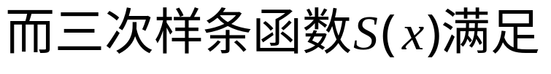
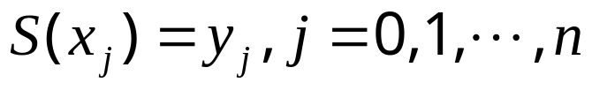

Slide 3






定义
设 。三次样条函数 ,
且在每个 上为三次多项式 /* cubic polynomial */。若它同时还满足 ，则称为 f 的三次样条插值函数 /* cubic spline interpolant */.
注：三次样条与分段 Hermite 插值的根本区别在于S(x)自身光滑，不需要知道 f 的导数值（除了在2个端点可能需要）；而Hermite插值依赖于f 在所有插值点的导数值。
f(x)
H(x)
S(x)

Slide 4
三次样条插值多项式

Slide 5
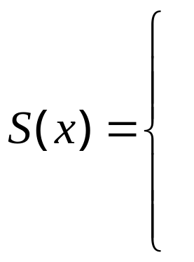
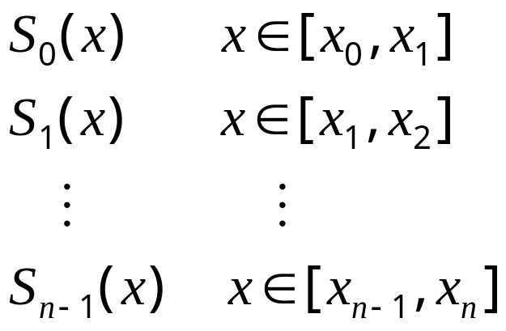
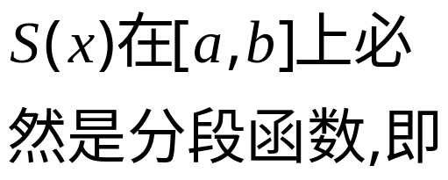
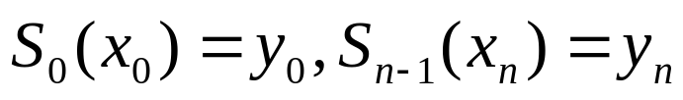
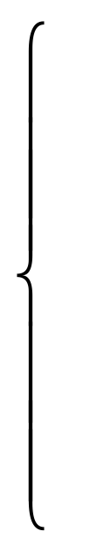
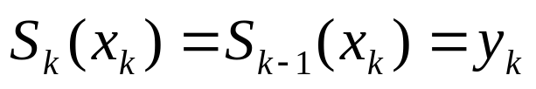
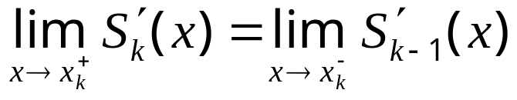




Slide 6



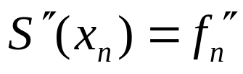
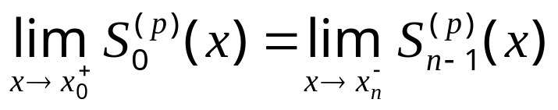

少两个条件
并且我们不能只对插值函数在中间节点的状态进行限制
也要对插值多项式在两端点的状态加以要求
也就是所谓的边界条件:
第一类(一阶)边界条件:
第二类(二阶)边界条件
第三类(周期)边界条件

Slide 7
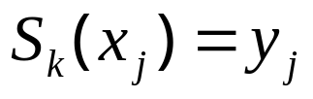




一般使用第一、二类边界条件,
常用第二类边界条件
加上任何一类边界条件(至少两个)后
即
或

